Slide 2
تک فرزندی

Slide 3
چالشهای اجتماعی-فرهنگی
چالشهای سیاسی-امنیتی
بحران ساختاری خانواده
اختلال در ترکیب جمعیتی
شکافهای نسلی
کاهش توان نظامی
جمع شدن چتر حمایتی خانوده از سالمندان
کاهش جمعیت در سن کار
افزایش مهاجرین خارجی
سالمندی جمعیت
احتمال وقوع بحران اقتصادی
چالشهای اقتصادی
چالشهای ناشی از کاهش جمعیت در ایران
تک فرزندی

Slide 4
علل کاهش جمعیت در ایران
رواج فردگرایی
بالا رفتن سن ازدواج
مشکلات اقتصادی
مصرف گرایی
تحقیر مادری و کار خانگی
افزایش شهرنشینی
رواج فرزند سالاری
افزایش طلاق
گسترش خانواده هسته ای
افزایش تحصیلات و اشتغال زنان

Slide 5
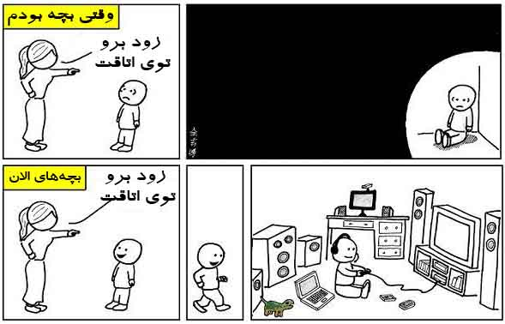
علل کاهش جمعیت در ایران
فرزند سالاری←
بالا رفتن انتظارات بچه‌‌ها
لفزایش مراقبت‌‌های والدین از فرزندان
وسواس شدید والدین نسبت به بچه‌‌ها افزایش هزینه‌‌ صرف شده برای فرزندان
کاهش تعداد فرزندان
مصرف گرایی
رواج فرزند سالاری
تحقیر مادری و کار خانگی

Slide 6
آسیب های تک فرزندی
کاهش روابط اجتماعی
کاهش انسجام خانواده
تضعیف شبکه ارتباطی خویشاوندی
جایگزینی رسانه
بلوغ زودرس
فرزند سالاری

Slide 7
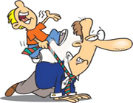
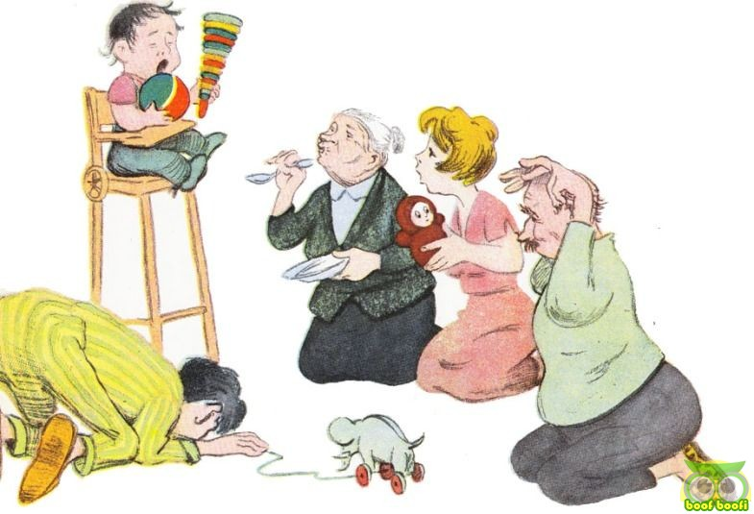
فرزند سالاری
افزایش توقع و زود رنجی
کاهش روابط اجتماعی
عدم شکل گیری شخصیت فعال
سرخوردگی و ناسازگاری
توجه بیش از حد به خواسته ها
توکاهش صبر و تحمل
کانون توجه بودن

Slide 8
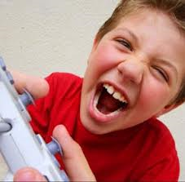
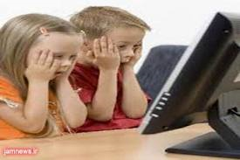
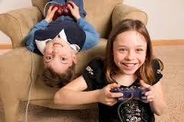
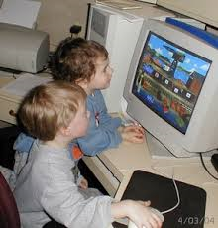
تلویزیون
ماهواره و اینترنت
بازیهای رایانه ای

Slide 9
انزوا و تنهایی فرد و نسلش
نشاط کمتر
عدم رشد و شکوفایی
ابراز خشم و پرخاشگری
کاهش اقتدار والدین

Slide 10
کاهش توجه والدین به سبب اشتغال عدم وابستگی فرزند به خانواده
افزایش میل به فرار
ترویج فرهنگ استقلال طلبی
تنهایی و انزوا
افزایش سن ازدواج
کاهش قداست و اهمیت تشکیل خانواده
کم شدن قبح تک زیستی و تجرد
تبدیل شدن به بزهکار اجتماعی

Slide 11
پرورش در کنار بزرگسالان
عدم تجربه از کودکی و نوجوانی
پرش به دوران مسئولیت و بزرگسالی
قرار گرفتن در معرض استرس ها
رشد سریع روحی و روانی

Slide 12
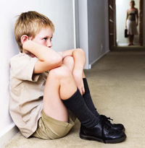
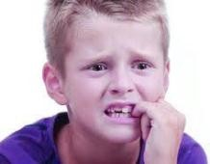
عدم گرایش به کارهای گروهی
عدم توانایی حل مسآله
اضطراب و دست پاچگی

